Slide 1


Corso base chirotteri
INSERIRE NOME ASSOCIAZIONE/CORSO
Luogo
INSERIRE LOGO GRUPPO SPELEO

Slide 2
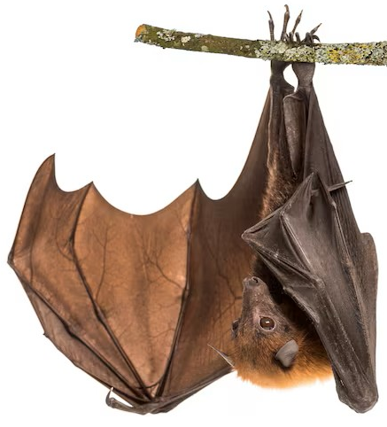
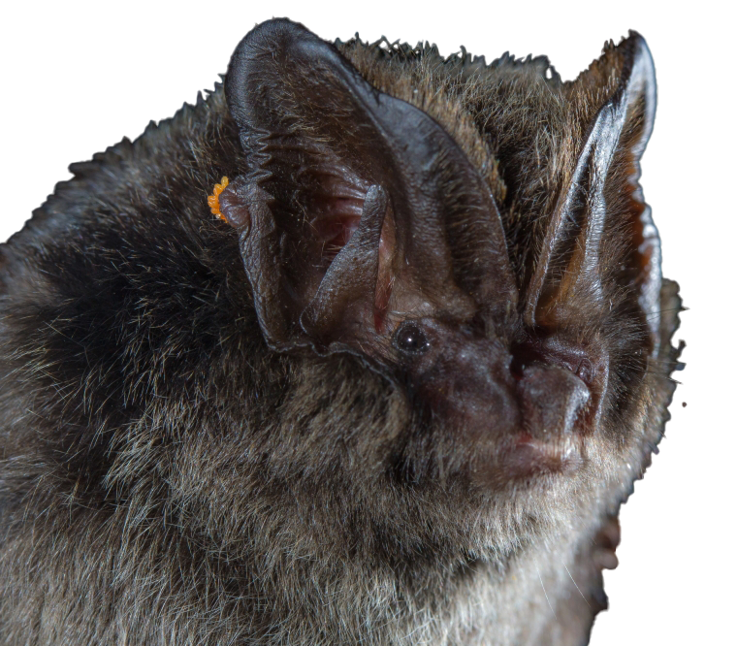
I CHIROTTERI
Mammiferi poco conosciuti
Secondo gruppo di mammiferi più numeroso al mondo
Oggi conosciamo 1.500 specie (2025)
In Italia sono presenti 36 specie note
Una specie (Rinolofo di Blasi), si è estinta negli anni ‘60
24 specie sono minacciate - 6 in pericolo
- 2 in pericolo critico
- 7 con dati insufficienti

Slide 3
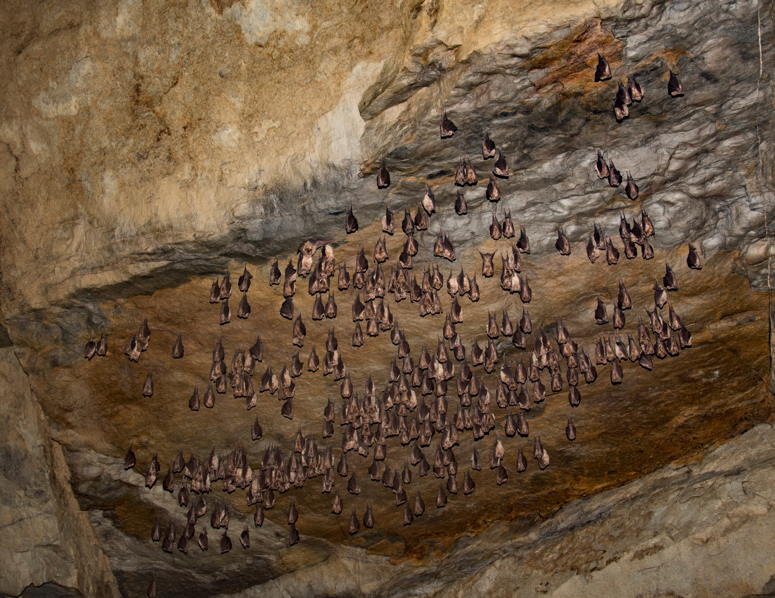


ANIMALI SOCIALI
Vivono in colonie che si aggregano e disgregano nel corso dell’anno, spesso in ipogei
Due momenti molto delicati:
INVERNO
ESTATE

Slide 4
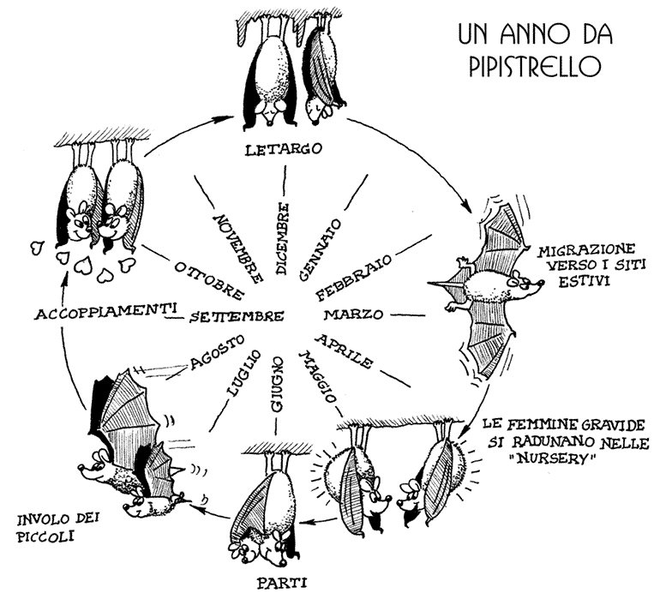
CICLO BIOLOGICO
INVERNO
Ibernazione (o letargo) per fronteggiare la scarsa presenza di cibo (artropodi)
Funzioni fisiologiche ridotte al minimo per 3-4 mesi
Hibernacula frequentati da più specie e spesso colonie molto numerose
FASE MOLTO DELICATA, NON
DISTURBARE!

Slide 5
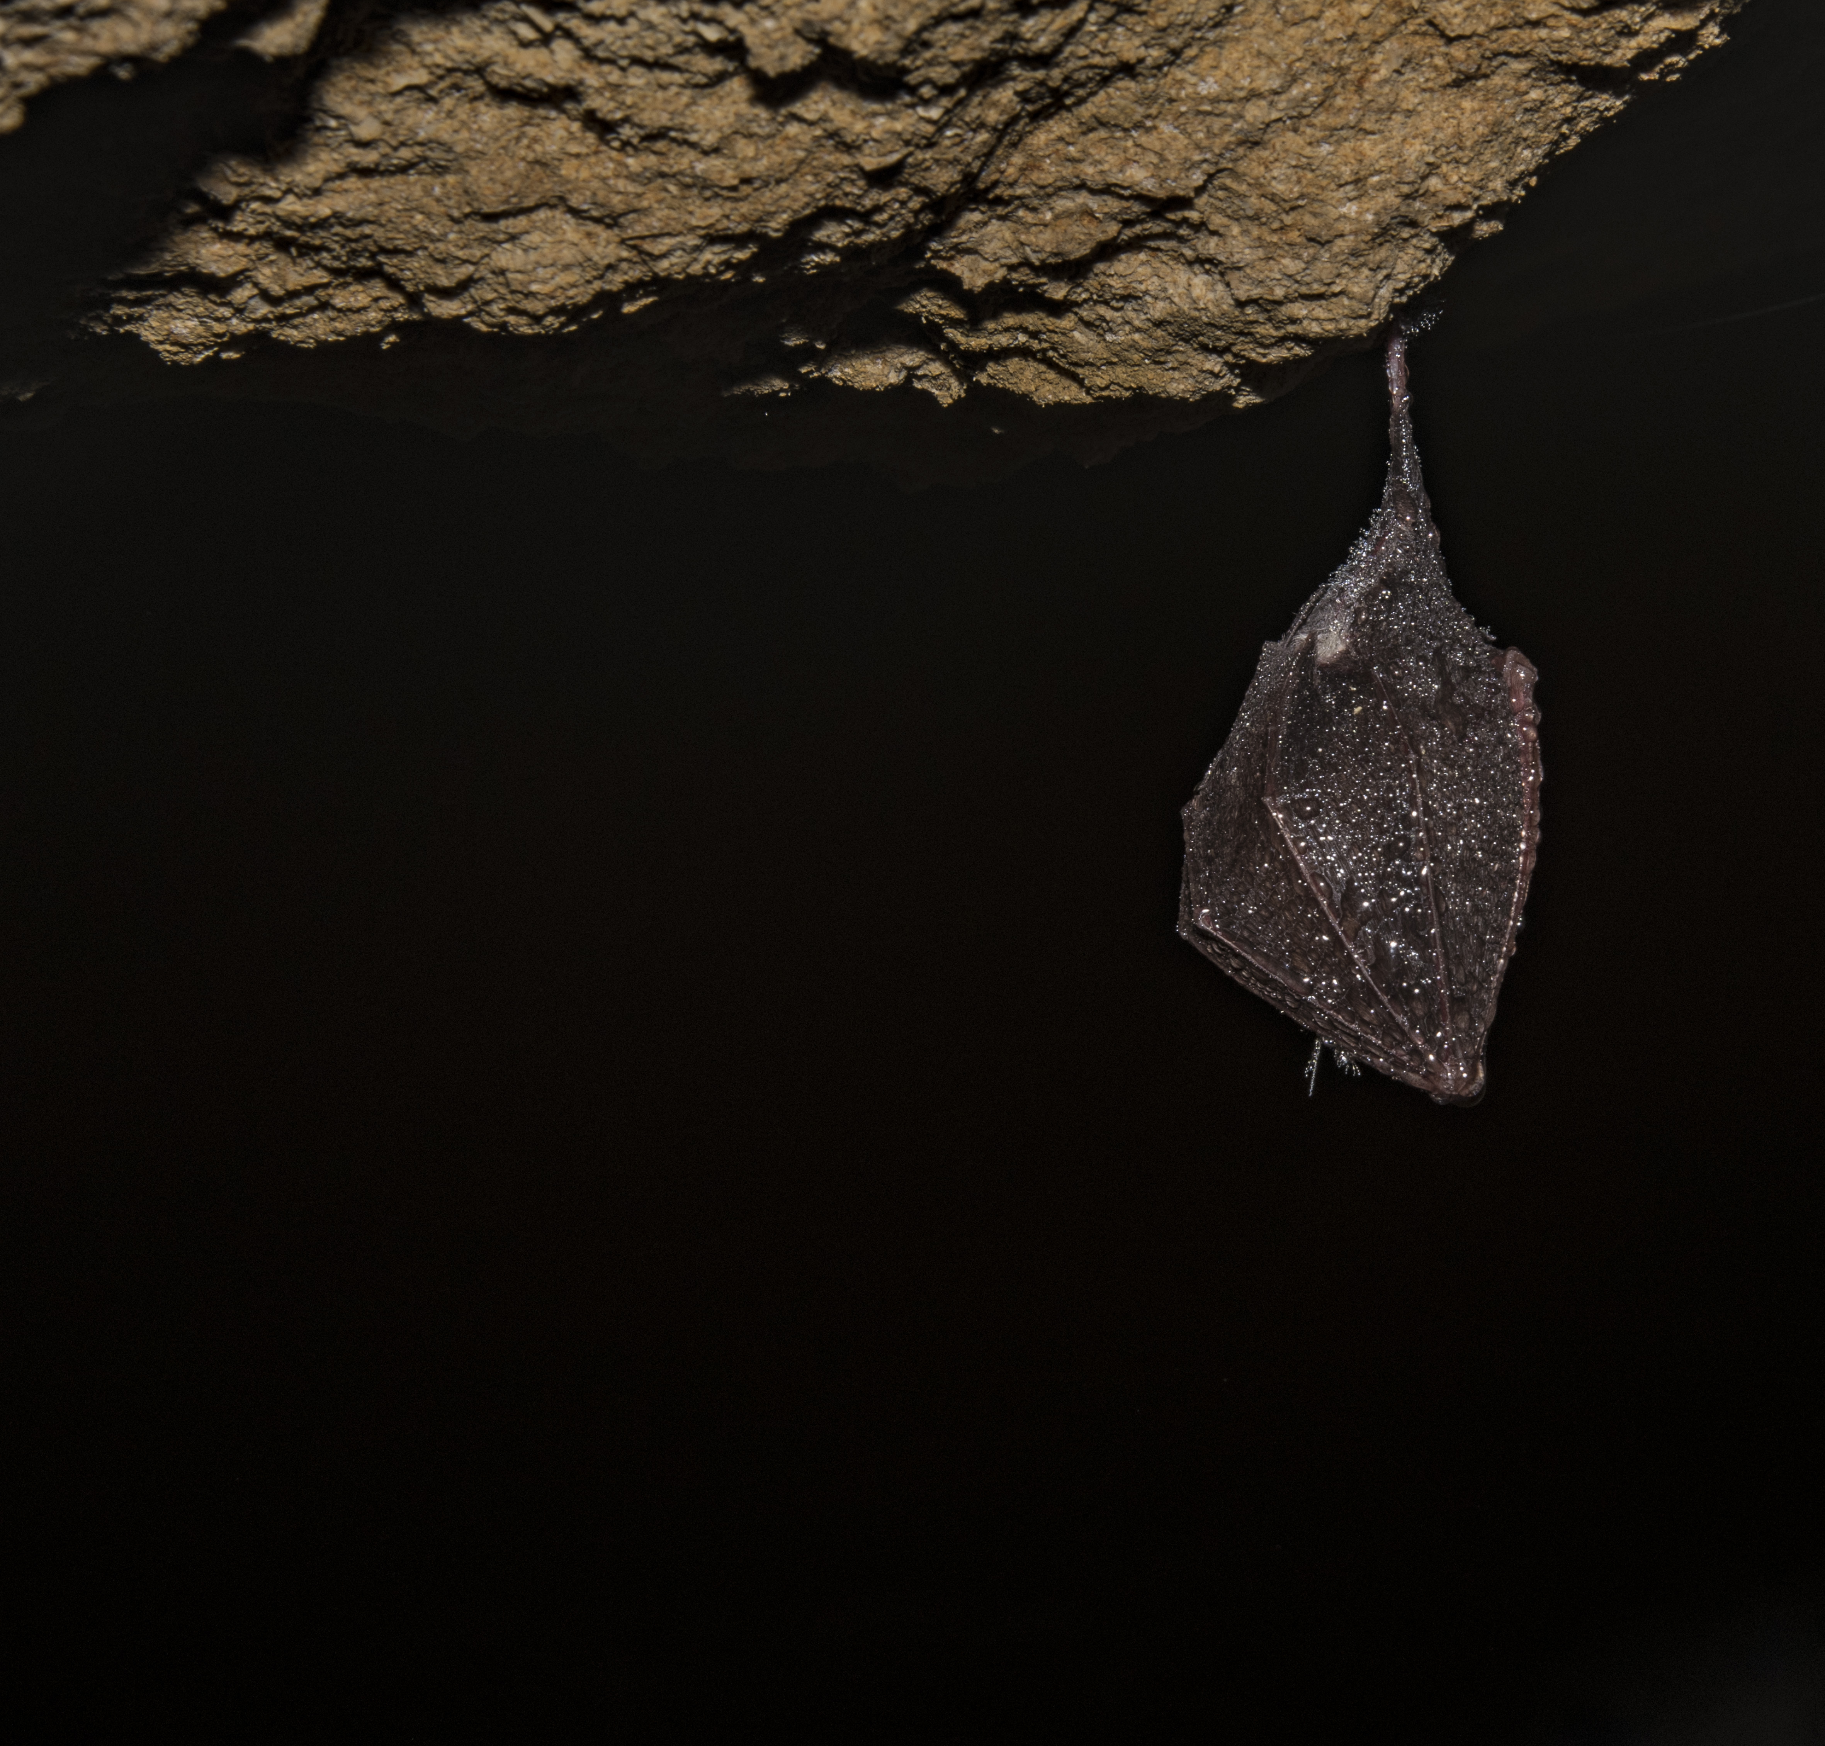
CICLO BIOLOGICO
Il disturbo del letargo: un rischio invisibile
Il risveglio forzato provoca un forte dispendio energetico
Gli animali consumano le riserve necessarie per superare l’inverno e non riescono a sopravvivere
Il risveglio può avvenire fino a due ore dopo la nostra visita
Il disturbo agisce anche quando non ce ne accorgiamo:
Il solo calore corporeo e l’aumento della temperatura ambientale possono interrompere il torpore
NON si deve MAI sostare per più di qualche secondo in prossimità di animali in ibernazione

Slide 6
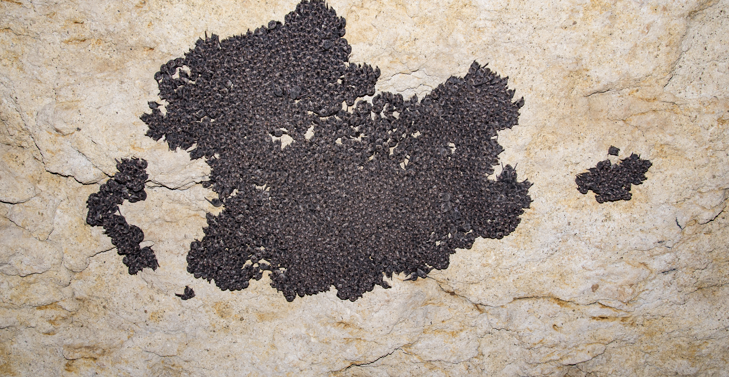
Colonia di Miniottero - Miniopterus schreibersii
In inverno alcune specie tendono a formare colonie molto numerose, un disturbo importante in questo contesto può compromettere la sopravvivenza di un’intera popolazione o specie presente su un vasto territorio
GG/MM/AAAA
Corso Base Chirotteri e Speleologia

Slide 7
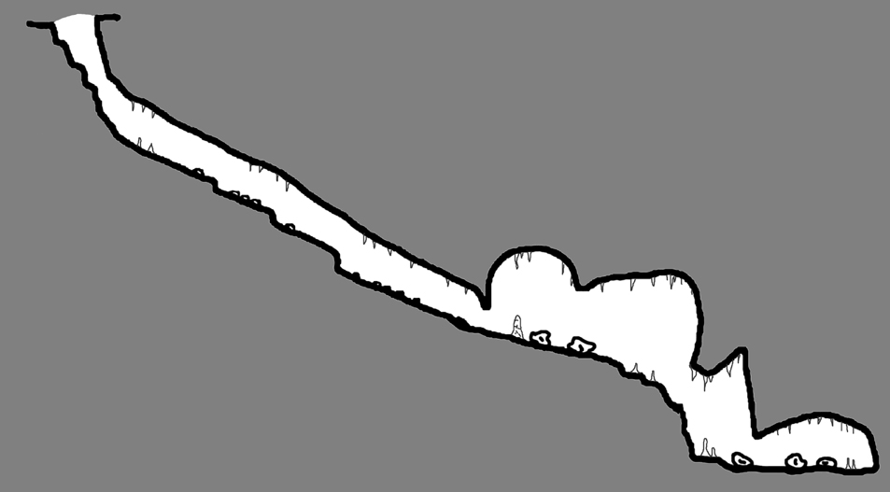
Rifugi freddi e umidi per il letargo invernale. Cavità di alta montagna, grotte discendenti o con forti correnti d’aria, come gli ingressi bassi delle miniere.
+ 2 /+10 °C
GG/MM/AAAA
Corso Base Chirotteri e Speleologia

Slide 8
CICLO BIOLOGICO
ESTATE
Periodo dei parti
Le femmine formano colonie chiamate nursery, i cuccioli partoriti saranno seguiti fino all’involo e allo svezzamento
Le colonie sono per lo più monospecifiche
FASE DELICATA, NON
DISTURBARE!

Slide 9
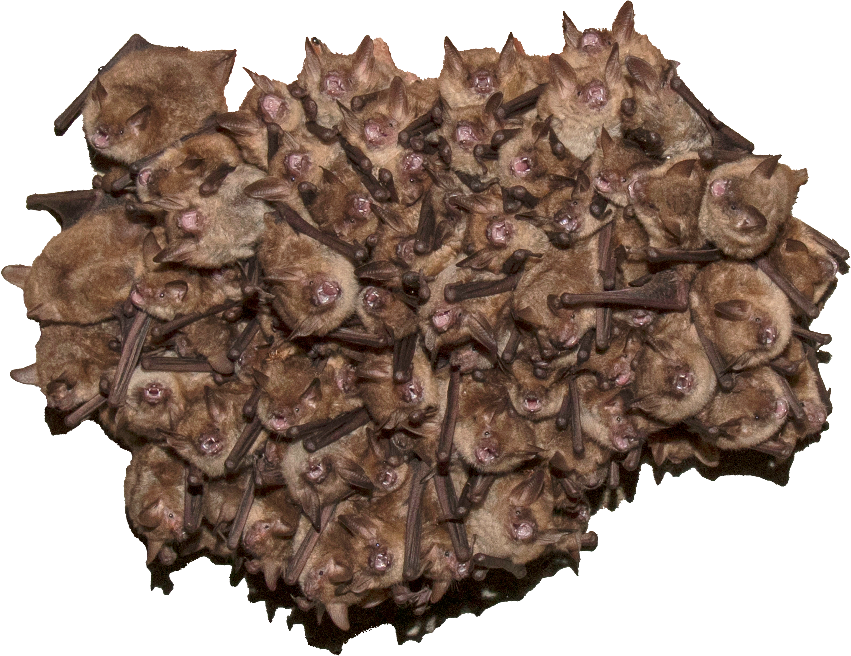
CICLO BIOLOGICO
Disturbo estivo: un rischio per le colonie riproduttive
Le femmine gravide o in allattamento possono abbandonare il sito
Le colonie si spostano in rifugi alternativi non idonei
Parti in siti sub-ottimali (più freddi, instabili o esposti)
Riduzione della sopravvivenza dei piccoli
Possibile collasso della colonia se il disturbo si ripete

Slide 10
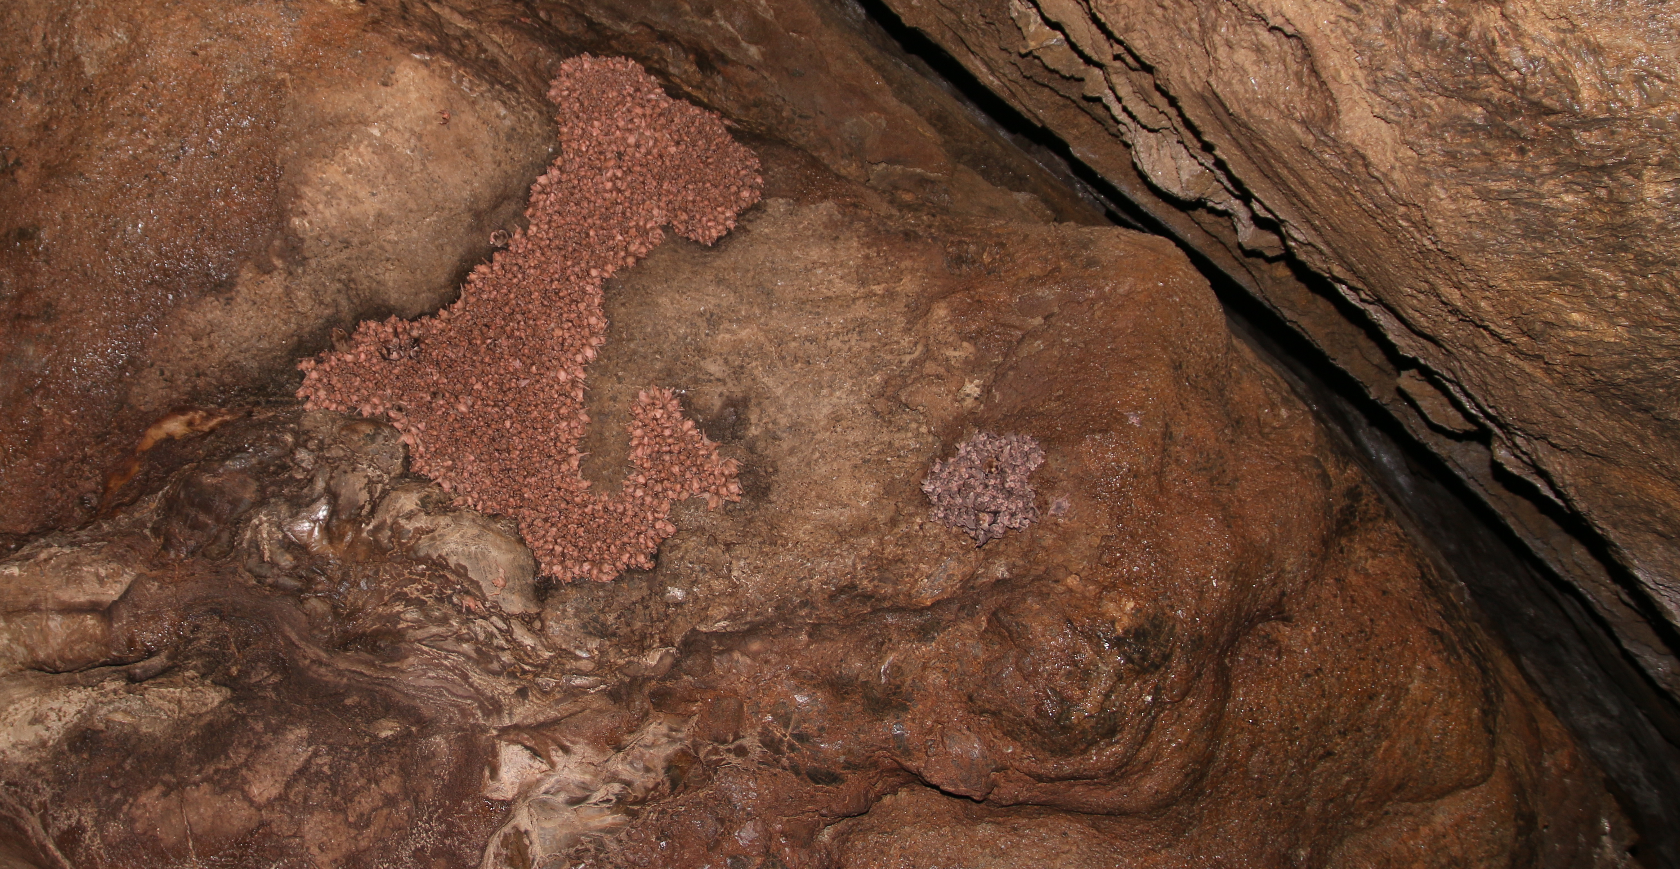
La portata dell’impatto dovuto al disturbo può essere
particolarmente importante!
Centinaia di piccoli di rinolofo euriale
(Rhinolophus euryale)
Migliaia di piccoli di miniottero
(Miniopterus schreibersii)
Foto di Massimo Bertozzi
GG/MM/AAAA
Corso Base Chirotteri e Speleologia

Slide 11
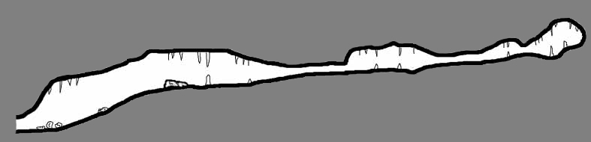
Rifugi caldi per la riproduzione estiva
Generalmente in cupole alte o grotte ascendenti
Rifugi freddi e umidi per il letargo invernale. Cavità di alta montagna, grotte discendenti o con forti correnti d’aria, come gli ingressi bassi delle miniere.
+ 2 /+10 °C
+ 20°C
Le grotte del Nord Italia sono troppo fredde per la formazione di colonie riproduttive
GG/MM/AAAA
Corso Base Chirotteri e Speleologia

Slide 12
CICLO BIOLOGICO
AUTUNNO
Periodo degli accoppiamenti (set –nov)
Accoppiamenti promiscui in ipogei
Siti noti e condivisi da individui provenienti da ampie aree geografiche
Attività intensa, con frequenti visite e spostamenti presso il sito

Slide 13
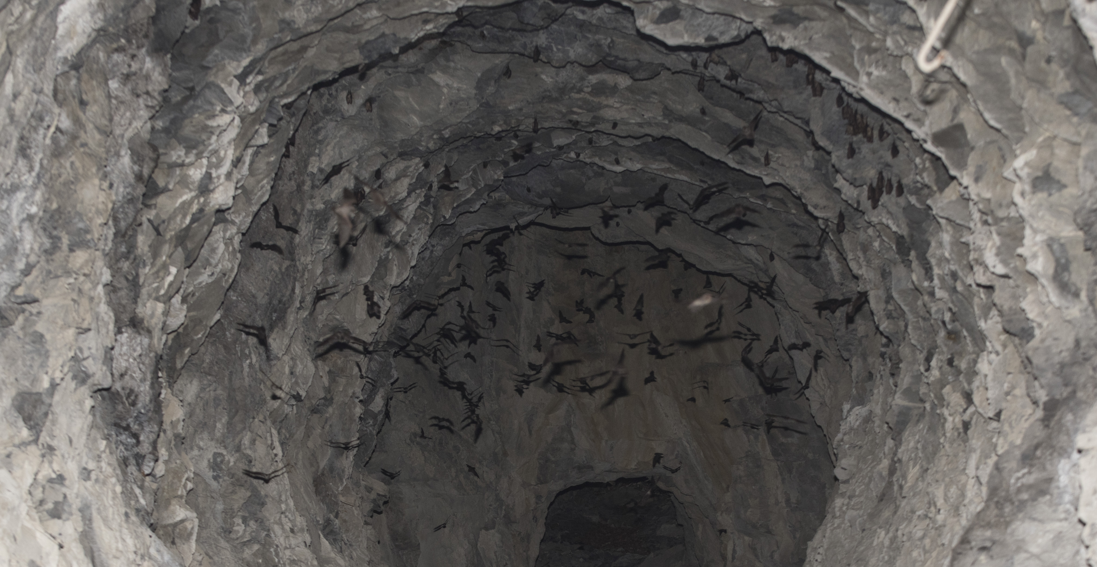
Fase meno delicata rispetto a quella riproduttiva o di letargo
Tuttavia, disturbi ripetuti o modifiche ambientali possono:
Far abbandonare definitivamente il sito
Ridurre le probabilità di accoppiamento
GG/MM/AAAA
Corso Base Chirotteri e Speleologia

Slide 14
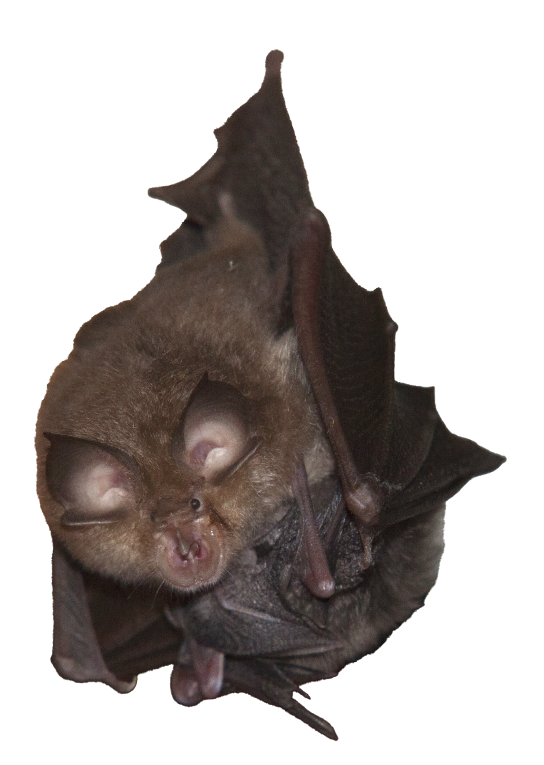
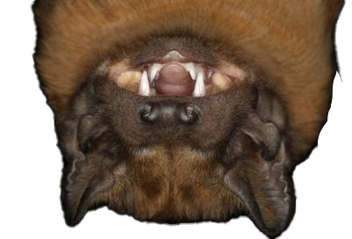
PIPISTRELLI, SPECIE PROTETTE
Tutela e legislazione
Tutte le specie di pipistrelli sono protette dalla legge. La loro protezione rientra in leggi nazionali e Convenzioni internazionali recepite dall'Italia.
È di fatto vietato uccidere o disturbare in qualunque modo i pipistrelli e distruggere o modificare i loro rifugi.

Slide 15
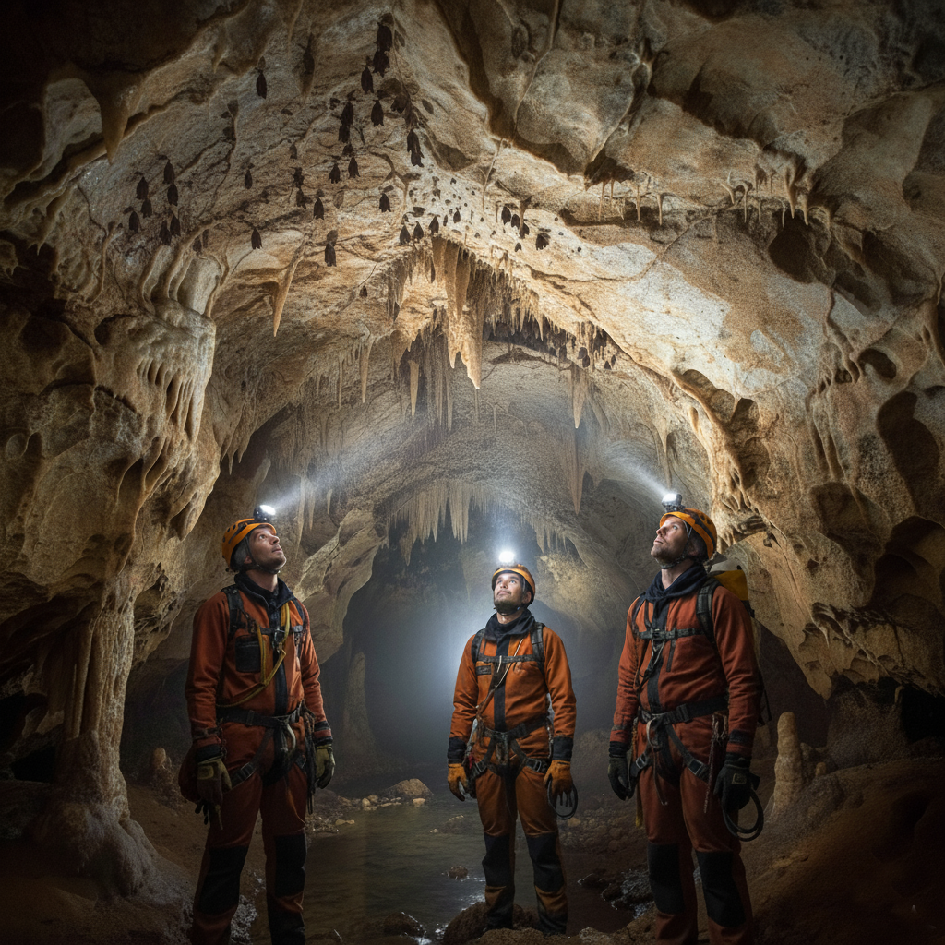
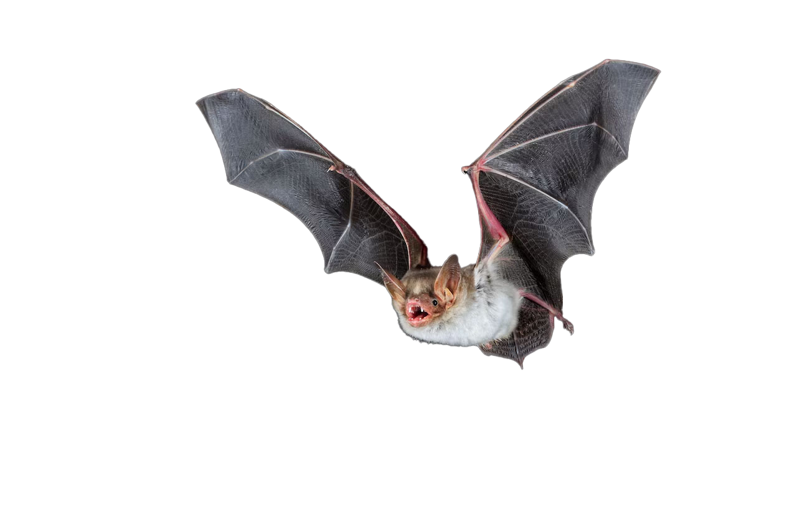
PIPISTRELLI E SPELEOLOGI
Una grande responsabilità
Gli speleologi sono coloro che più di altri entrano in contatto diretto con i pipistrelli
Dal vostro comportamento può dipendere la sopravvivenza di questi animali

Slide 16
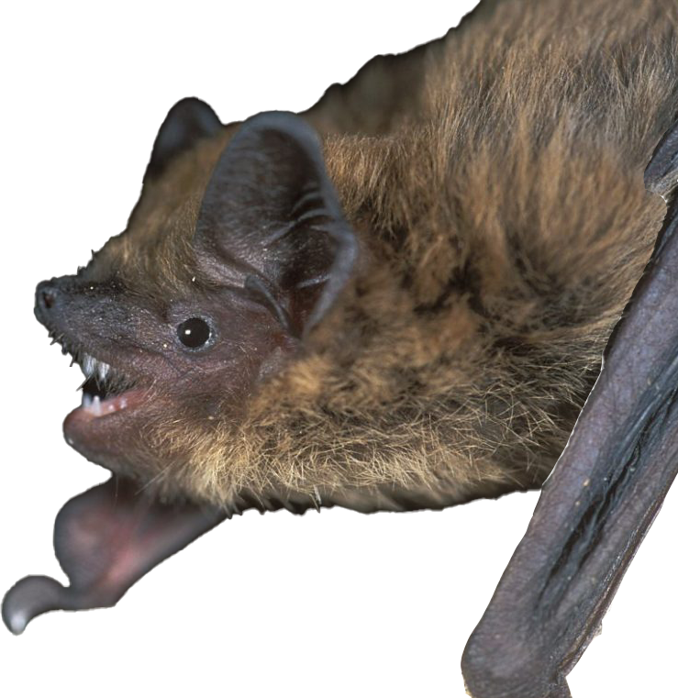
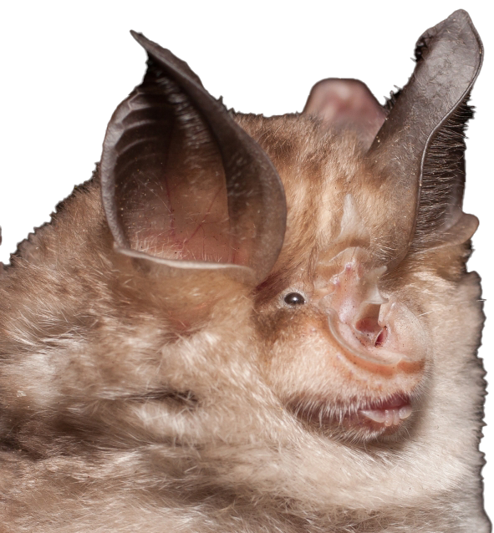
PIPISTRELLI E SPELEOLOGI
Norme di comportamento
Scegliere il periodo giusto per le attività in grotta, evitando il periodo di letargo e di riproduzione
Diffondere l’elenco delle grotte più delicate per la presenza di pipistrelli
In presenza di pipistrelli muoversi silenziosamente e non gridare
Non illuminare gli animali direttamente
Evitare assolutamente di maneggiarli o toccarli
Passare il più lontano possibile dagli esemplari
Non modificare mai il microclima interno

Slide 17
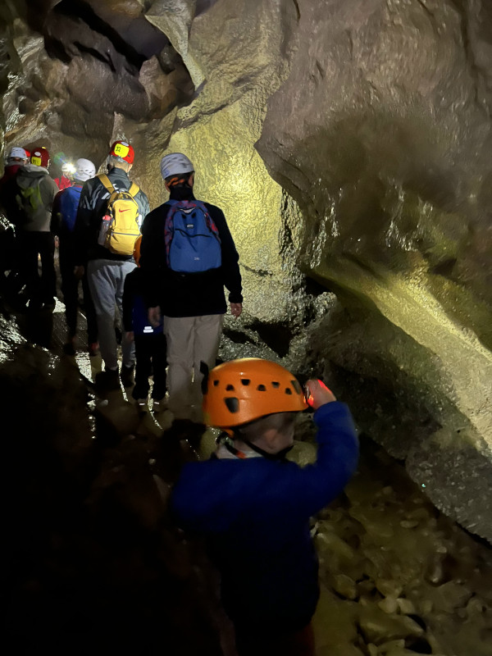
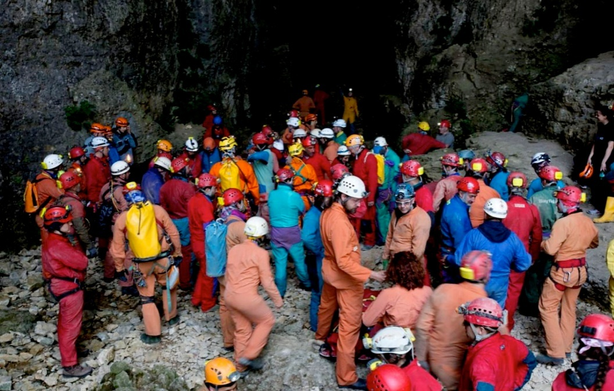
PIPISTRELLI E SPELEOLOGI
Impatti particolarmente importanti
Gite scolastiche, attività ricreative, corsi speleologia in grotta in presenza di colonie

Slide 18
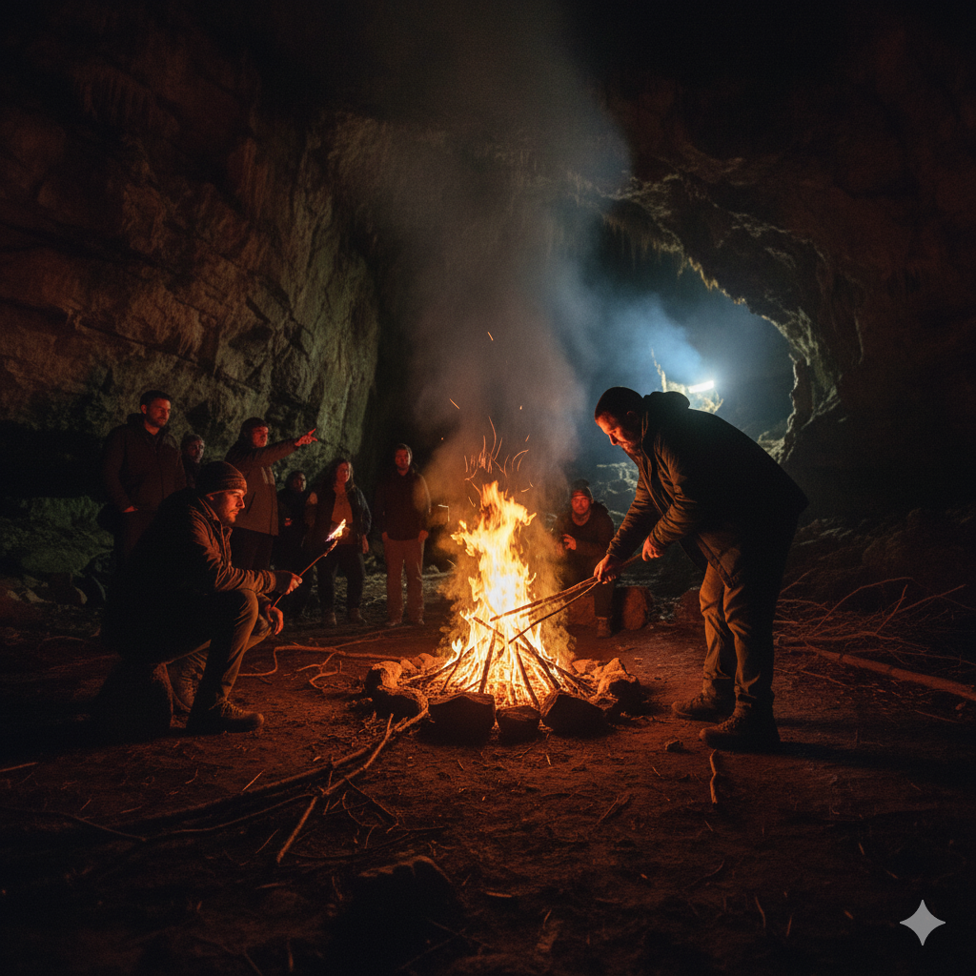
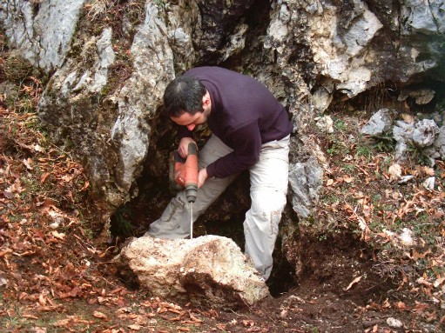
PIPISTRELLI E SPELEOLOGI
Impatti particolarmente importanti
Accendere fuochi
Rumori e vibrazioni

Slide 19
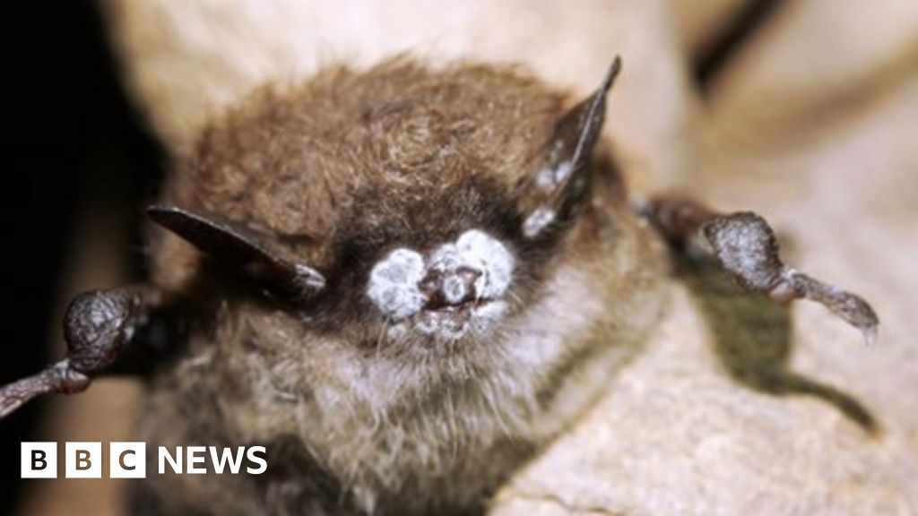
PIPISTRELLI E SPELEOLOGI
Impatti particolarmente importanti
White-Nose Syndrome (WNS)
In USA mortalità di massa per alcune specie (oltre 90%)
Causata da un fungo trasportato involontariamente dall’Europa dove è endemico e non causa problemi noti
Prolifera in ambienti freddi e umidi (1–15 °C) tipici delle grotte di svernamento
Causa risvegli forzati

Slide 20
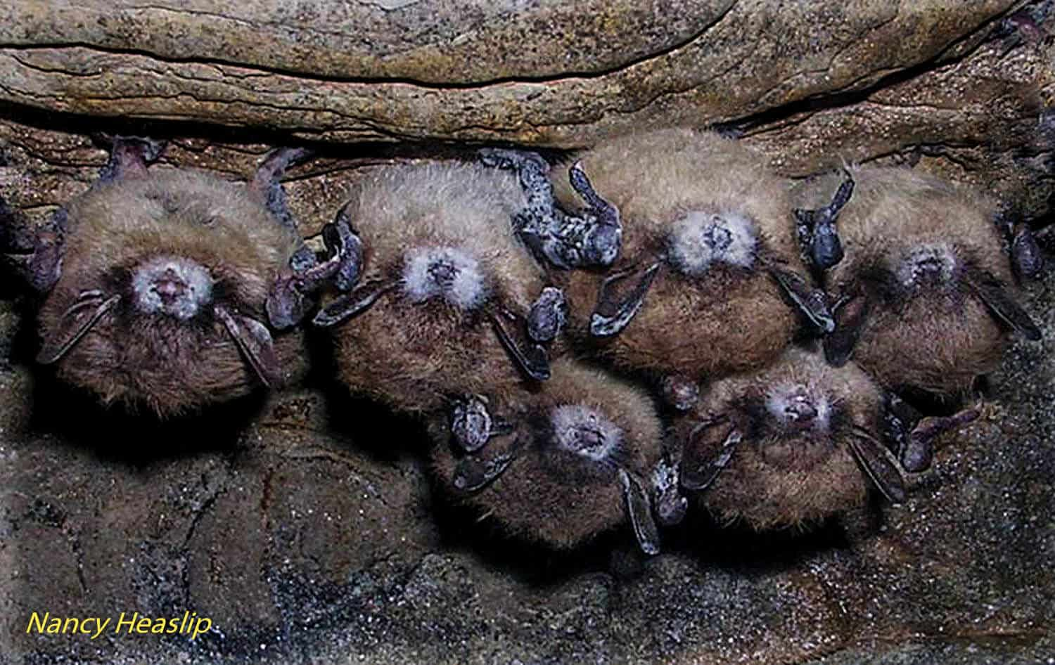
PIPISTRELLI E SPELEOLOGI
Impatti particolarmente importanti
White-Nose Syndrome (WNS)
In Eurasia la mortalità è più limitata, ma sono necessarie alcune buone pratiche:
Lavare l’attrezzatura e gli indumenti
  Lavatrice e/o acqua + candeggina 10%
Evitare grotte nelle quali la WNS è segnalata
Segnalare eventuali individui sospettati infetti

Slide 21



SPELEOLOGI CUSTODI, NON INTRUSI
La tutela è fondamentale
Servizi ecosistemici
Il ruolo degli speleologi
Gli ambienti ipogei sono fondamentali per la sopravvivenza di intere popolazioni di chirotteri
Fasi delicate: letargo e riproduzione
Controllo naturale degli insetti dannosi
Risparmio economico e minor uso di pesticidi in agricoltura
Custodi degli habitat sotterranei – segnalare criticità
Informazioni preziose – segnalare presenza di chirotteri
La tutela inizia dal comportamento

Slide 22


